Slide 1
La Transilvania era gestita dal XV secolo tramite l’Unione delle tre nazioni: nobiltà ungherese, patriziato urbano sassone, classi superiori dei secleri
Ne erano escluse le masse contadine e le altre etnie, fra cui i romeni
All’inizio del XVIII secolo, per iniziativa degli Asburgo, nasce la Chiesa greco-cattolica (uniate) di Transilvania
La Chiesa greco-cattolica, soprattutto per opera del vescovo Ion Inochentie Micu-Klein, iniziò a sostenere la teoria della continuità daco-romena
Alla fine del XVIII secolo, la Scuola Transilvana «riscoprì» le radici latine del romeno e rivendicò la pari dignità dei romeni

Slide 2
Supplex Libellus Valachorum (1792) diretto all’imperatore Leopoldo II, faceva riferimento alla teoria della continuità daco-romena e rivendicava la parità della «nazione» romena con le altre «nazioni» della Transilvania
Dal XVIII secolo la Russia preme contro l’Impero ottomano nei Principati danubiani
Trattato di Bucarest (1812): la Russia annette la Bessarabia
Guerra d’indipendenza greca (1821) e coinvolgimento del movimento contadino romeno guidato da Tudor Vladimirescu
Trattato di Adrianopoli (1829): l’Impero ottomano riconosce l’autonomia amministrativa di Moldavia e Valacchia
Occupazione russa dei Principati danubiani: «Regolamenti organici»

Slide 3
Trattato di Bucarest (1812)

Slide 4
Sviluppo del Romanticismo e rivoluzione del 1848 nei Principati danubiani e in Transilvania
In Transilvania i romeni si oppongono alla concezione di Stato «nazionale» ungherese
Sconfitta della Russia nella Guerra di Crimea (1853-56) e sua estromissione dai Principati danubiani
Nel 1859 il liberale Alexandru Ioan Cuza viene eletto principe di Moldavia e Valacchia
Creazione dei Principati uniti (Romania) (1861)
Bipartitismo liberali-conservatori
Riforme di Cuza (riforma agraria, codice civile, istruzione, separazione Stato-Chiesa)

Slide 5
Guerra di Crimea (1854-1856)

Slide 6
Principati Uniti di Moldavia e Valacchia (1859)

Slide 7
Colpo di Stato organizzato dai due partiti liberale e conservatore: Cuza deve abdicare (1866)
Karl von Hohenzollern-Sigmaringen diventa principe di Romania (1866)
Nuova costituzione liberale (1866), che contiene però discriminazioni nei confronti degli ebrei (art. 7)
Congresso di Berlino (1878): indipendenza della Romania, che nel 1881 diventa regno, con Carlo I come monarca

Slide 8
Progetti di federalizzazione dell’Impero asburgico

Slide 9
Progetti di matrice liberal-democratica
Nel contesto delle rivoluzioni del 1848-49 si svilupparono tentativi di riforma in senso federale dell’Impero asburgico
Congresso dei popoli slavi (Praga, giugno 1848)
Tre sezioni separate: cecoslovacca, slava meridionale e russo-rutena-polacca
Alla fine prevale la mediazione di František Palacký, centrata sull’idea dell’austroslavismo federalista, ma ancora poco chiara dal punto di vista territoriale (confusione fra criterio storico-giuridico e criterio etno-linguistico)

Slide 10
Congresso di Kremsier (novembre 1848 – marzo 1849)
Sinistra tedesca: sosteneva la democrazia liberale ed era generalmente d’accordo con il programma pantedesco di Francoforte
I cechi e gli slavi in genere erano pro-dinastici asburgici, antitedeschi e antiungheresi
Gli slavi del sud chiedevano il riconoscimento del regno di Croazia-Slavonia e Dalmazia nel contesto di una federazione asburgica
Gli sloveni oscillavano fra ipotesi grande-croata e autonomia nazionale slovena in un’Austria federale

Slide 11
Proposte di Palacký al parlamento di Kremsier
Proposta iniziale: monarchia costituzionale composta da stati (da 4 a 10), su basi storico-giuridiche
Governo centrale e parlamento a Vienna
Governi e parlamenti regionali
Permane un elemento di centralismo

Slide 12
Proposte successive: criterio più marcatamente etnico
Creazione di 8 unità nazionali
Meno potere a governo e parlamento centrale
Opposizione tedesca e dei conservatori cechi
Cajetan Mayer: progetto finale di Kremsier, adottato nel marzo 1849, contempera centralizzazione e federalizzazione, con creazione di distretti a base nazionale
Impero asburgico definito monarchia costituzionale ereditaria indivisibile
Larghi diritti alle nazionalità

Slide 13
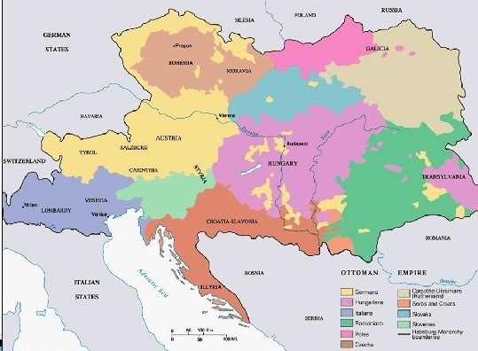
Etnie dell’Impero asburgico

Slide 14
Il marxismo e il problema nazionale

Slide 15
Per Marx il motore del processo storico non erano le nazioni ma la classe operaia
La tradizione marxista fra Otto e Novecento oscillò dalla negazione di un’esistenza oggettiva delle nazioni al riconoscimento della loro importanza come elemento di modernizzazione
In ogni caso, secondo Marx la nazione era un mezzo di modernizzazione non un fine
Per Marx ed Engels alcuni popoli erano rivoluzionari, come tedeschi, polacchi e magiari, e altri popoli, in particolare gli slavi «senza storia» dell’Europa centrale e sud-orientale, erano contro-rivoluzionari
Il panslavismo russo era considerato il maggior responsabile della contro-rivoluzione in Europa centro-orientale

Slide 16
Congresso di Brünn (Brno) del Partito socialdemocratico austriaco del 1899
L’Austria doveva essere trasformata in una federazione di nazionalità
Proposta federalista di Karl Renner, esposta in Staat und Nation (1899)
Concetto di autonomia personale, che si applicava all’individuo e non ad un territorio
Otto entità culturali e quattro grandi aree socio-economiche
Otto Bauer, Die Nationalitätenfrage und die Sozialdemokratie (1907)
Critica al programma di Brünn: un programma nazionale socialdemocratico doveva tenere presente soprattutto la questione sociale
La soluzione del problema nazionale non doveva essere fine a se stessa ma doveva servire a risolvere la questione sociale

